Slide 1
ĐÁNH GIÁ HỌC SINH TIỂU HỌC
Môn: Tin học

Slide 2
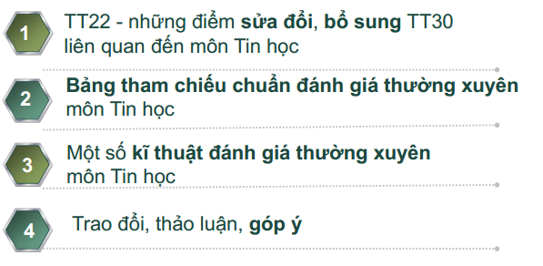
NỘI DUNG

Slide 4
TT22: những điểm sửa đổi, bổ sung TT30 liên quan đến môn Tin học
Không quy định hàng tháng GV ghi vào Sổ theo dõi chất lượng giáo dục (cũng như các môn học và HĐGD khác)
Vào giữa kì 1, cuối kì 1, giữa kì 2 và cuối kì 2, thông qua đánh giá thường xuyên và chuẩn KTKN, GV xếp loại kết quả học tập của HS vào ba mức (HTT, HT, CHT)
Vào cuối kì 1 và cuối năm học, có đề bài KTĐK môn Tin học theo 4 mức (thay cho 3 mức trong TT30 trước đây)

Slide 5
Mức 1: nhận biết, nhắc lại được kiến thức, kĩ năng đã học;
Mức 2: hiểu kiến thức, kĩ năng đã học, trình bày, giải thích được kiến thức theo cách hiểu của cá nhân;
Mức 3: biết vận dụng kiến thức, kĩ năng đã học để giải quyết những vấn đề quen thuộc, tương tự trong học tập, cuộc sống;
Mức 4: vận dụng các kiến thức, kĩ năng đã học để giải quyết vấn đề mới hoặc đưa ra những phản hồi hợp lý trong học tập, cuộc sống một cách linh hoạt;
Các thay đổi khác có liên quan đến môn Tin học: Đánh giá định kì về NL, PC theo ba mức (T, Đ, CG); Khen thưởng có tiêu chí rõ ràng hơn, Hồ sơ ĐG (Bảng tổng hợp KQ ĐGGD của lớp, Học bạ) tăng cường trách nhiệm của Hiệu trưởng và của GVCN,… )

Slide 6
Không có Sổ theo dõi chất lượng GD, GV làm thế nào?
Mục đích là giảm tính hành chính, đi vào thực chất là giúp đỡ HS tiến bộ
GV phải có minh chứng khi được yêu cầu trả lời câu hỏi tại sao lại xếp HS vào một mức nào đó
Minh chứng có thể là sản phẩm học tập của HS, của nhóm, ghi chép của cá nhân GV,…
Việc ĐGTX vẫn tiến hành như trước đây: quan sát, trao đổi, hỗ trợ bằng lời nói, ghi chép lên sản phẩm học tập của HS,…

Slide 7
Đánh giá học tập của học sinh: Tại sao từ 2 mức thành 3 mức?
TT30, 2 mức: HT hoặc CHT
Chưa động viên được những HS hoàn thành nhiệm vụ học tập, HĐGD ở mức độ tốt, mức cao hơn so với yêu cầu chuẩn kiến thức, kĩ năng.
Tâm lí cha mẹ HS băn khoăn con mình đã hoàn thành nhưng muốn biết hoàn thành ở mức nào.
TT 22, 3 mức HTT, HT, CHT
Xác định rõ mức độ hoàn thành nhiệm vụ học tập của HS so với chuẩn KTKN để động viên HS phấn đấu trong học tập, để cả GV và HS cùng điều chỉnh hoạt động, phương pháp dạy và học.
Giúp cha mẹ HS nắm bắt rõ hơn mức độ đạt được của con mình và có biện pháp giúp đỡ để các con tiếp tục vươn lên.

Slide 8
Làm thế nào để đánh giá thành 3 mức?
Căn cứ pháp lí (quy định trong TT22): căn cứ vào quá trình ĐGTX+ Chuẩn KT, KN (ban hành theo Quyết định 16/2006/QĐ-Bộ GD&ĐT ngày 05 tháng 5 năm 2006)
Quá trình ĐGTX môn Tin học: qua sản phẩm học tập, kết quả thực hành của HS, qua ghi chép cá nhân của GV
Chuẩn KT, KN là yêu cầu cơ bản, tối thiểu về KT, KN của môn học (Tin học)
Quy định các chủ đề, mức độ đạt được và ghi chú cho cả năm học

Slide 12
BẢNG THAM CHIẾU

Slide 13
Một số kĩ thuật đánh giá thường xuyên môn Tin học
1. Các kĩ thuật đánh giá mức độ nhận thức
2. Các kĩ thuật đánh giá năng lực vận dụng
3. Các kĩ thuật tự đánh giá và phản hồi

Slide 14
1. Các kĩ thuật đánh giá mức độ nhận thức
Kiểm tra kiến thức nền
Đánh giá khả năng ghi nhớ
Đánh giá khả năng nhận biết
Các dấu hiệu đặc trưng
Đánh giá hai mặt trái ngược nhau
Thăm dò suy nghĩ và thái độ
Trả lời theo mẫu What/How/Why (cái gì, như thế nào, tại sao)
Tóm tắt thành một câu
Xây dựng bản đồ khái niệm
Làm bài tập “1 phút”

Slide 15
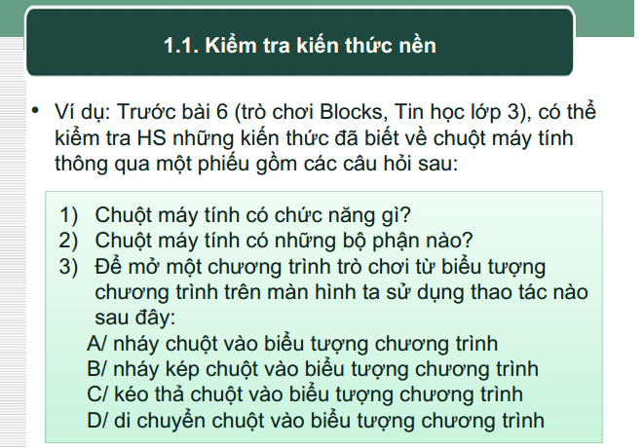

Slide 16
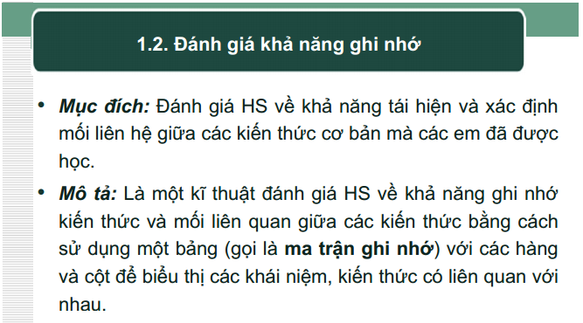

Slide 17
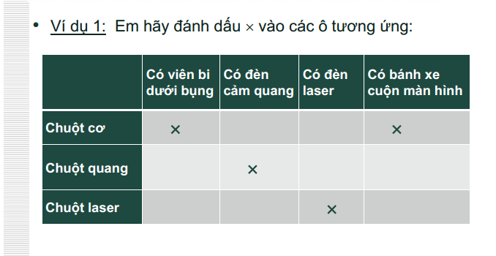

Slide 18
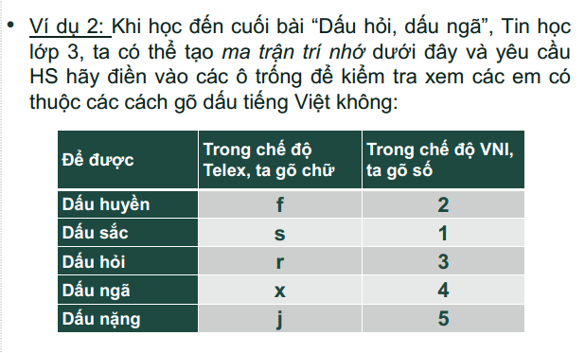

Slide 19
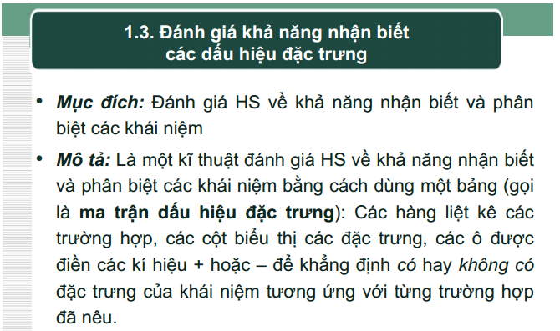

Slide 20
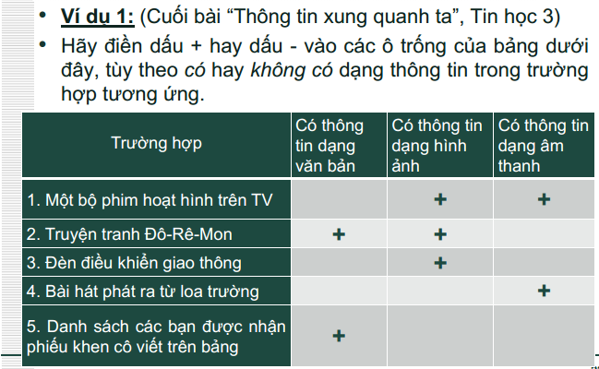

Slide 21
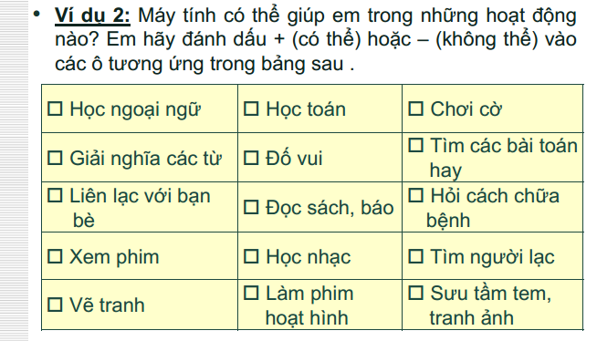

Slide 22
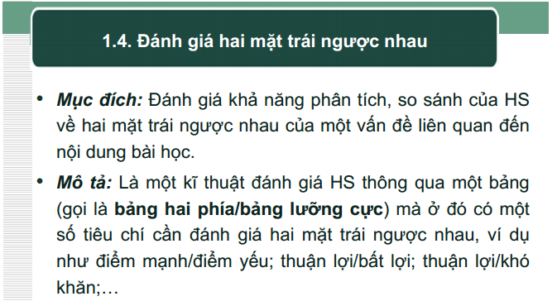

Slide 23
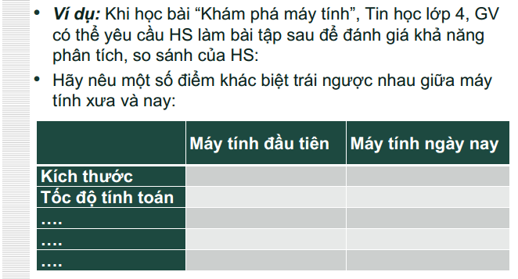

Slide 24
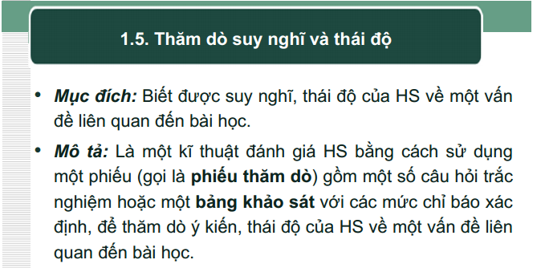

Slide 25
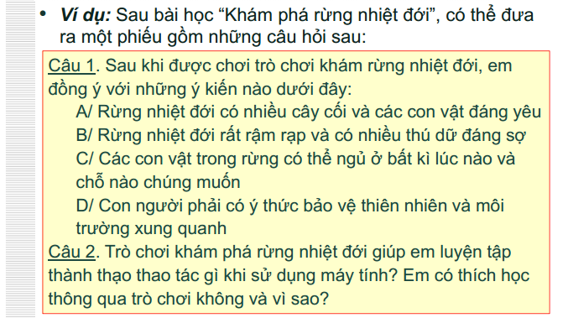

Slide 26
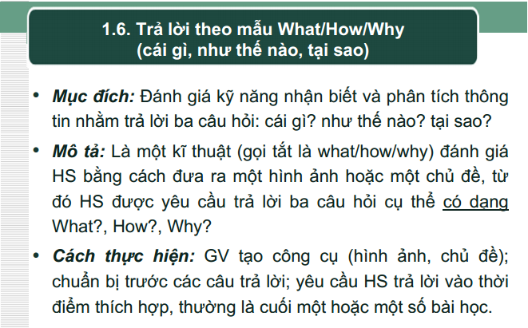

Slide 27
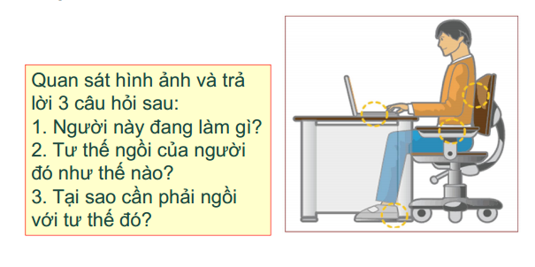

Slide 28
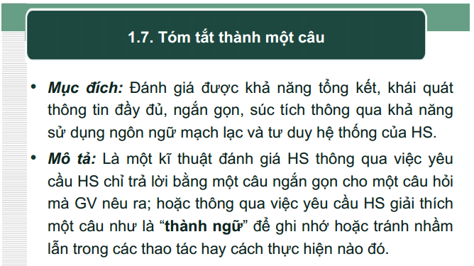

Slide 29
Ví dụ:
1. Tại sao khi sử dụng công cụ trong phần mềm Paint để vẽ hình; hoặc khi sử dụng các nút lệnh trong phần mềm soạn thảo văn bản, ta cần nhớ câu “Chọn rồi mới làm”?
2. Với mỗi câu hỏi dưới đây, hãy chỉ dùng một câu ngắn gọn để trả lời:
Hãy nêu một lợi ích của máy tính?
Hãy nêu một ví dụ người máy có thể làm việc ở nơi nguy hiểm?

Slide 30
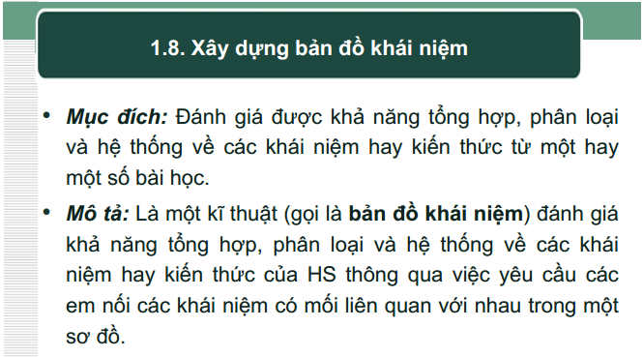

Slide 31
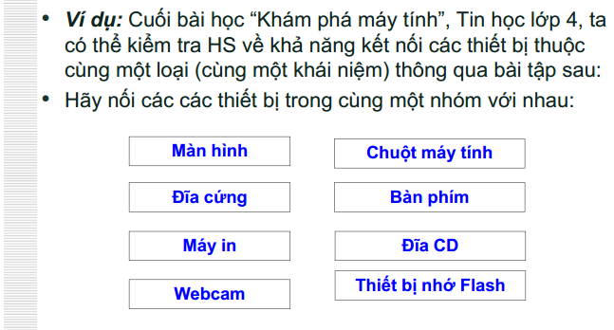

Slide 32
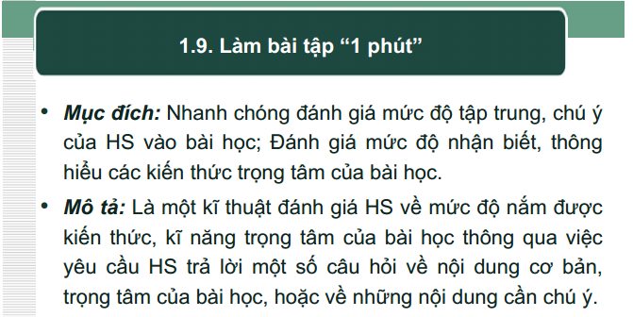

Slide 33
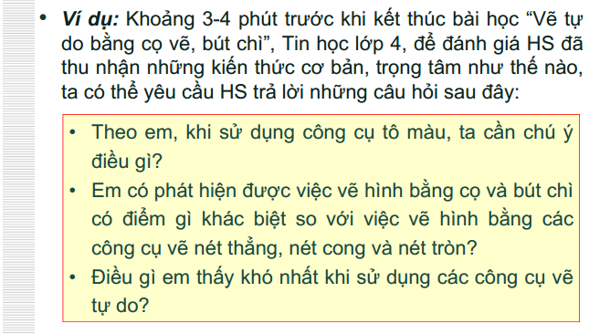

Slide 34
2. Các kĩ thuật đánh giá năng lực vận dụng
Nhận diện vấn đề
Lựa chọn giải pháp
Xác định qui trình
Vận dụng vào thực tiễn
Viết lại có định hướng

Slide 35
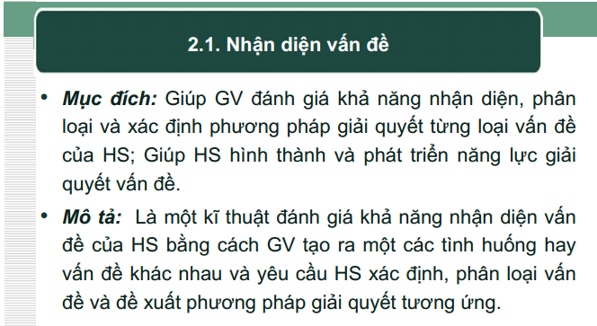

Slide 36
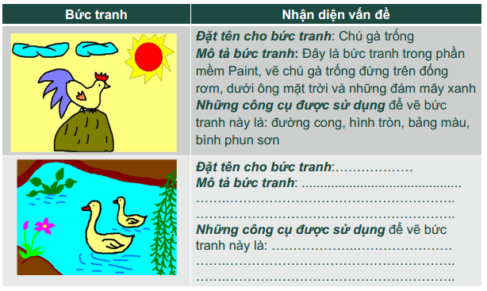
Ví dụ

Slide 37
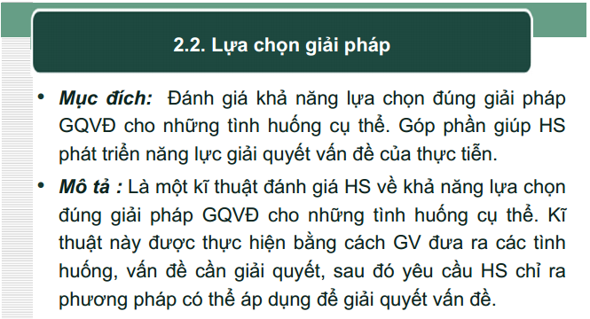

Slide 38
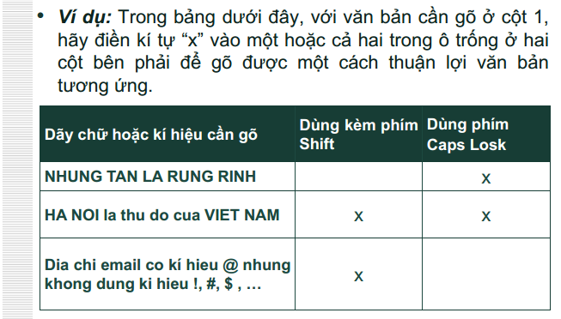

Slide 39
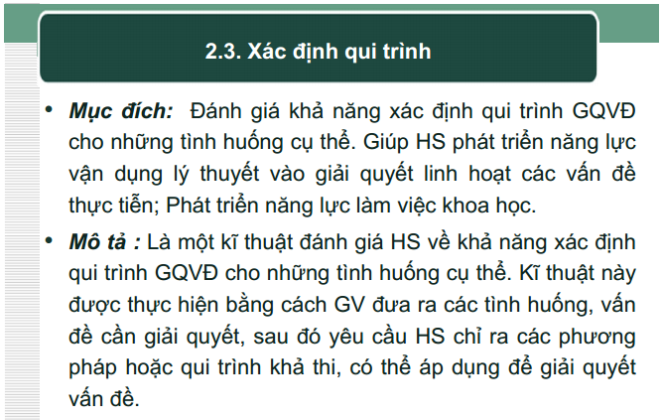

Slide 40
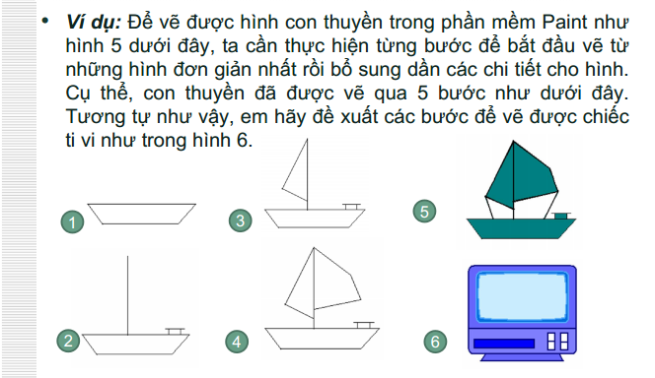

Slide 41
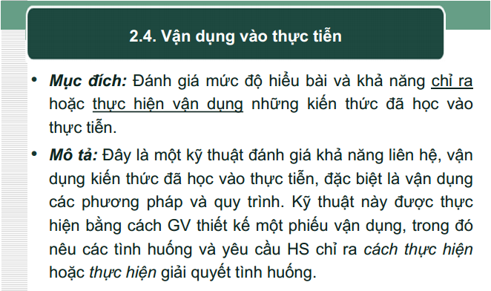

Slide 42
Ví dụ
Bức tranh ở hình bên vẽ bằng những công cụ nào trong Paint?
Ta có thể vẽ thêm vào bức tranh đã có để tạo thành bức tranh mới. Hãy nêu ý tưởng về bức tranh mới và cách tạo ra nó.

Slide 43
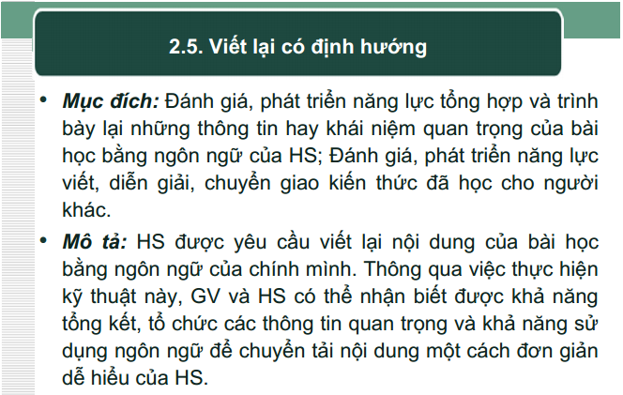

Slide 45
3. Các kĩ thuật tự đánh giá và phản hồi
Liệt kê mục tiêu của chủ đề được học
Khám phá chủ đề học tập (Nhớ lại, tóm tắt, đặt câu hỏi, bình luận, kết nối)
Đánh giá làm việc nhóm

Slide 46
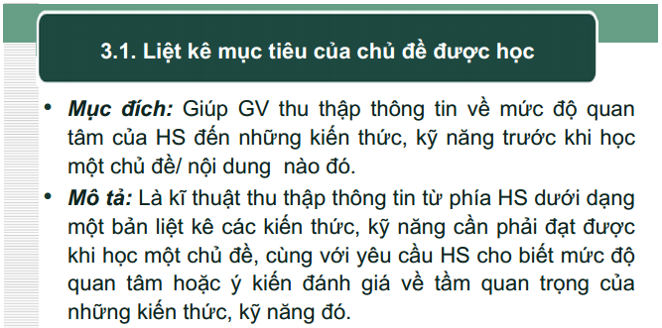

Slide 47
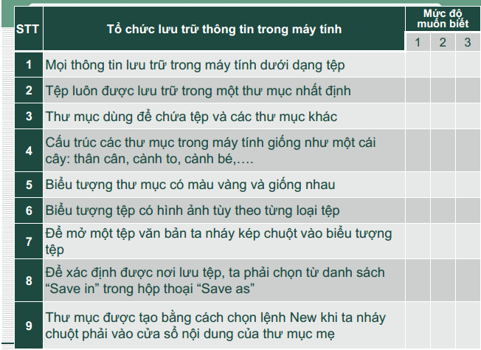

Slide 48
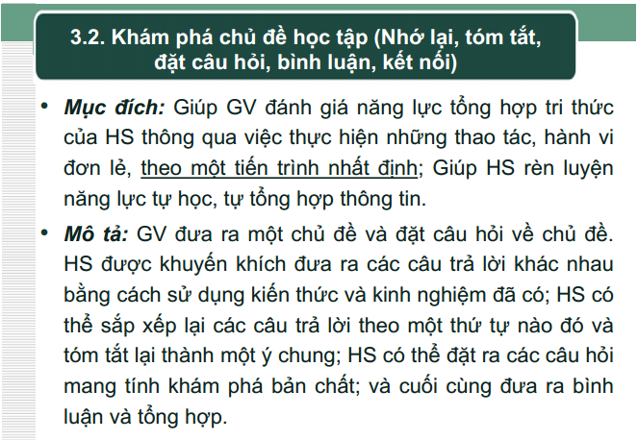

Slide 49
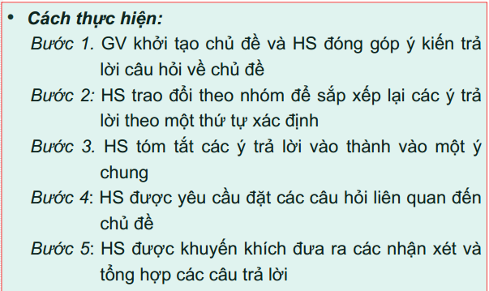

Slide 51
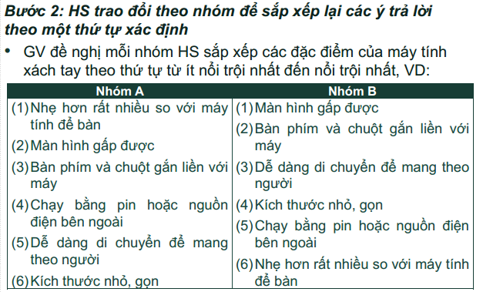

Slide 52
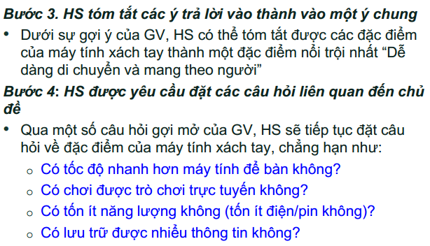

Slide 53
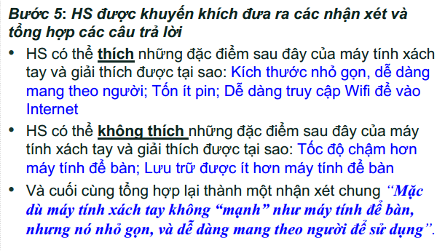

Slide 55
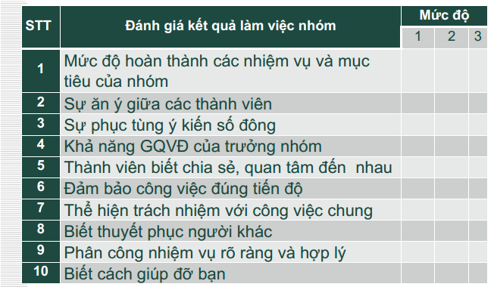

Slide 56
XIN TRÂN TRỌNG CẢM ƠN
Phạm Thị Loan
0988754126

